Slide 1

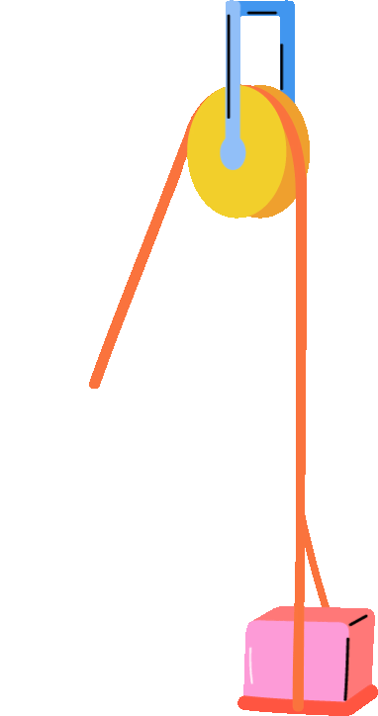

BASİT
MAKİNELER

Slide 2

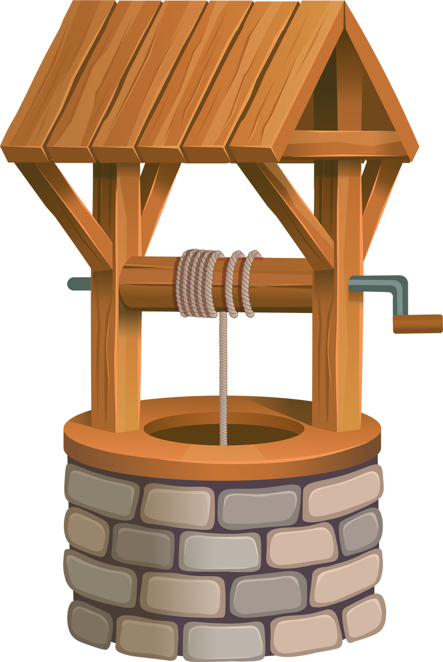
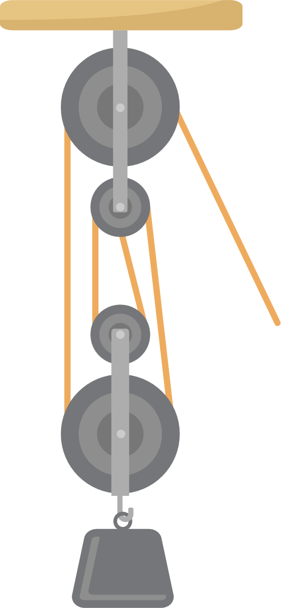
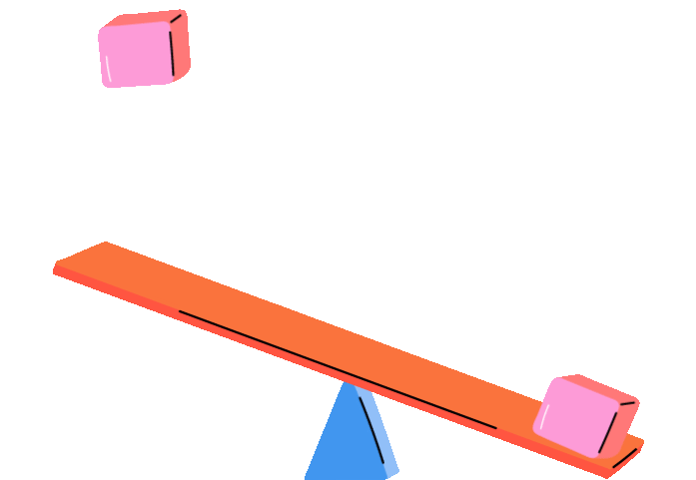


NELER ÖĞRENECEĞİZ
makaralar, palanga, kaldıraç, eğik düzlem, çıkrık, dişli çarklar, kasnaklar

Slide 3
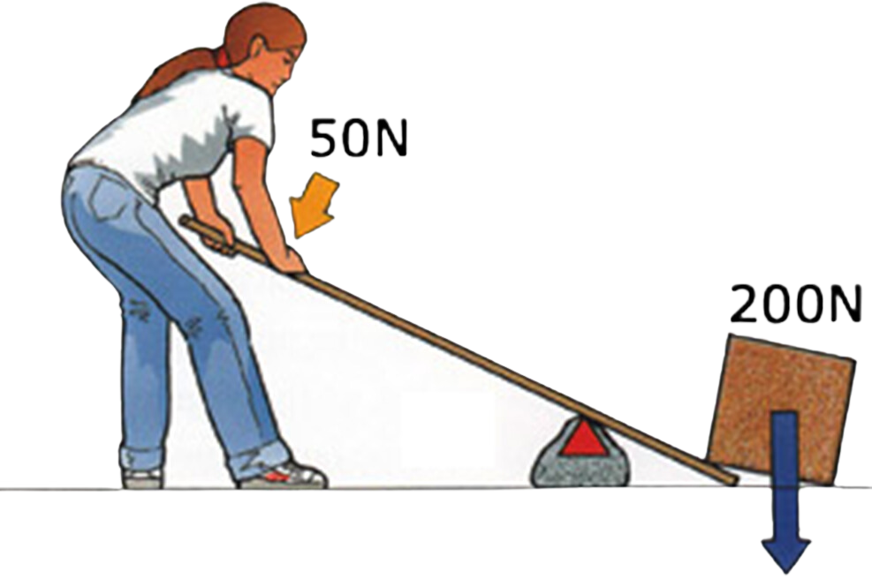
Basit makineler, bir işi daha az kuvvet
ile yapılabilmesini sağlayan ya da kuvvet uygulamayı kolaylaştırabilen araçlardır. Çok az parçadan
oluşarak iş kolaylığı sağlayan bu tür araçlara basit
makineler adı verilir.

Slide 4
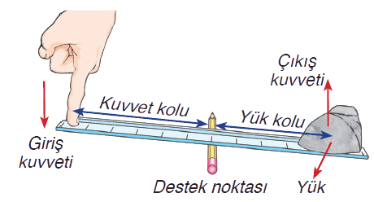

Slide 5
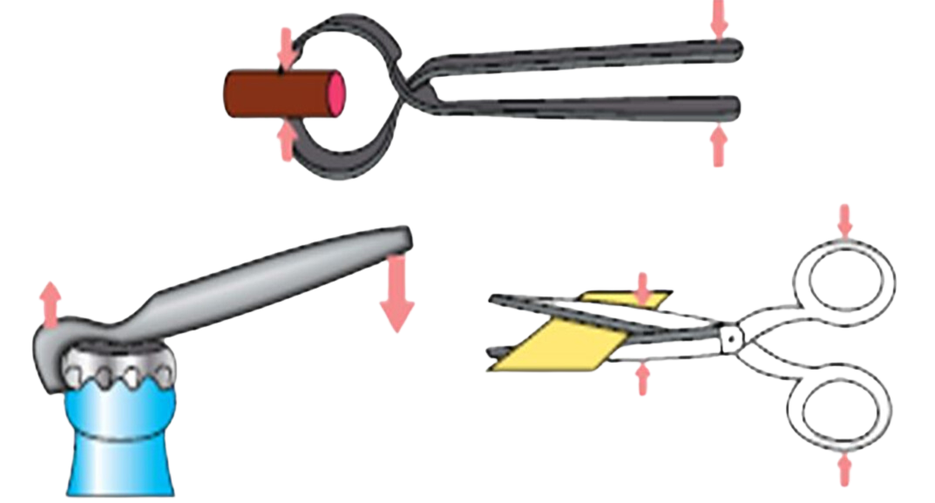
Kuvvetten kazanç varsa aynı oranda yoldan kayıp olur.
Yoldan kazanç varsa, aynı oranda kuvvetten kayıp olur.
Basit makineler iş veya enerjiden asla kazanç sağlamaz.

Slide 6
kuvvetten 4 kat kazanç
yoldan 4 kat kayıp

Slide 7
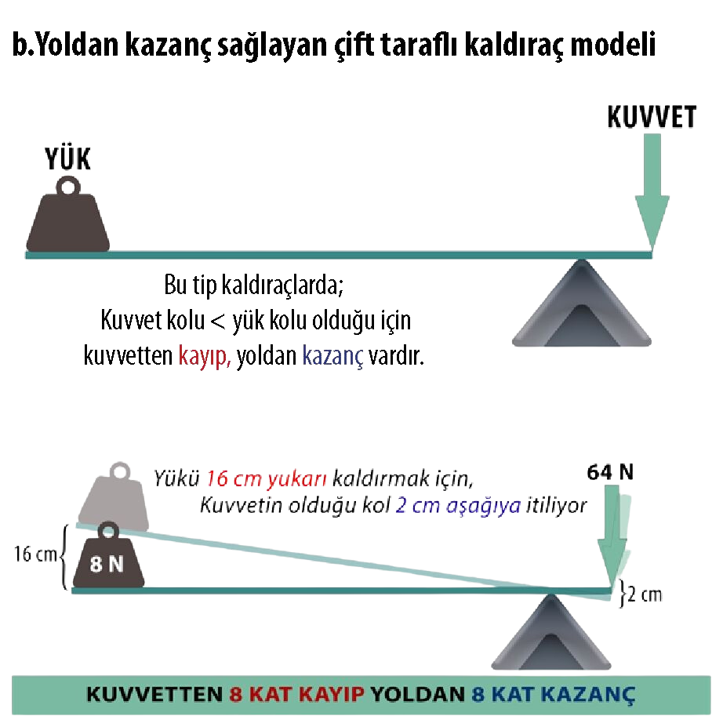

Slide 8
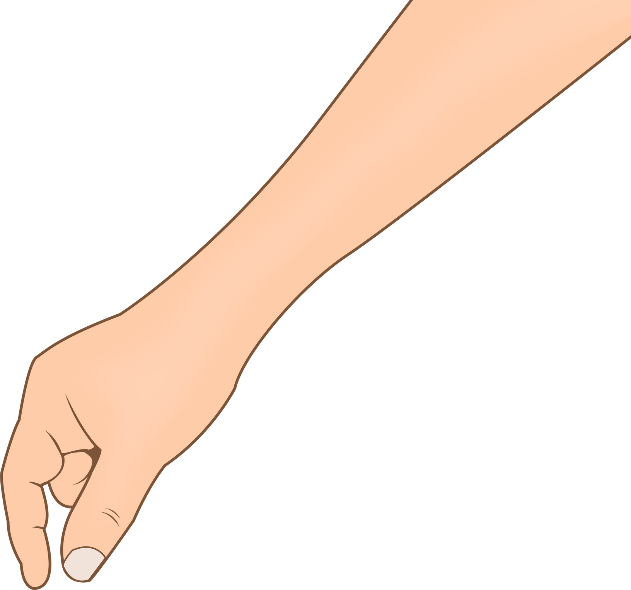


Yapılan işlerde kolaylık sağlar,
işten kazanç sağlamaz

Slide 9


makaralar
sabit
hareketli
makara
makara

Slide 10

sabit
makara
Kuvvet = Yük
Uygulanan kuvvetin yönünü değiştirir.
Kuvvetten ve yoldan kazanç yada kayıp yoktur.
Yükü 1 metre yukarı çekmek için ipi 1 metre yukarı çekmek gerekir.
Bayrak direklerinde ve inşaatlarda yük taşıma da kullanılır

Slide 11
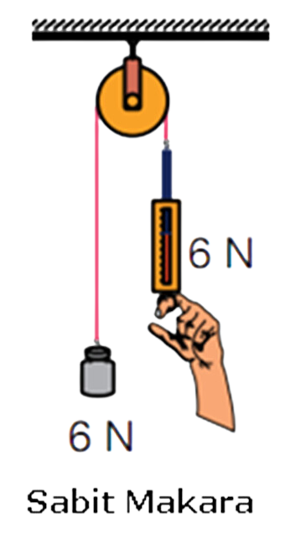
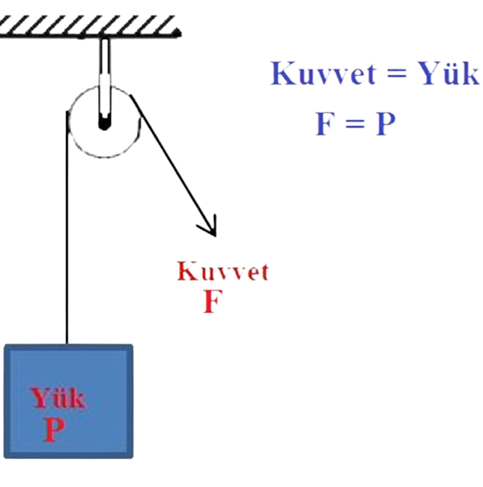

Slide 12
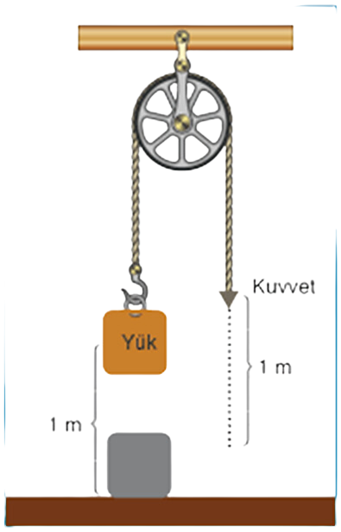

Slide 13
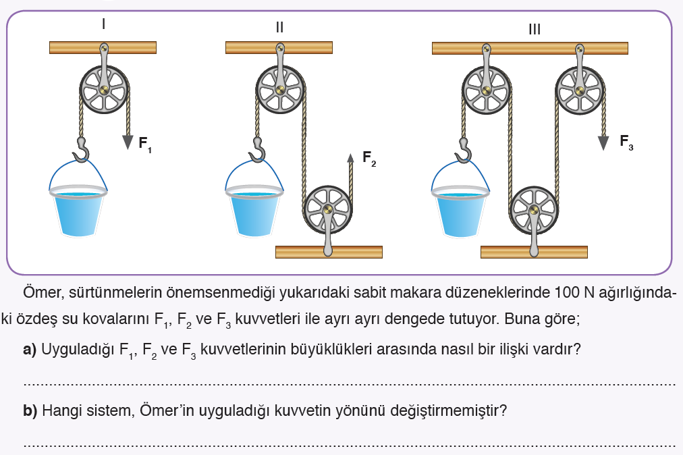

Slide 14
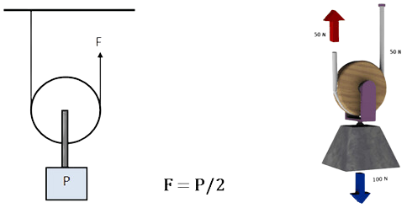
hareketli
makara
Yük ile birlikte hareket eden makaralardır.
Yükün hareket yönü ile uygulanan
kuvvetin yönü aynıdır.
Kuvvetten kazanç vardır
Yoldan kayıp vardır
Kuvvet = Yük/ 2
Kuvvetten kazancı 2 kattır
Yoldan 2 kat kayıp vardır

Slide 15
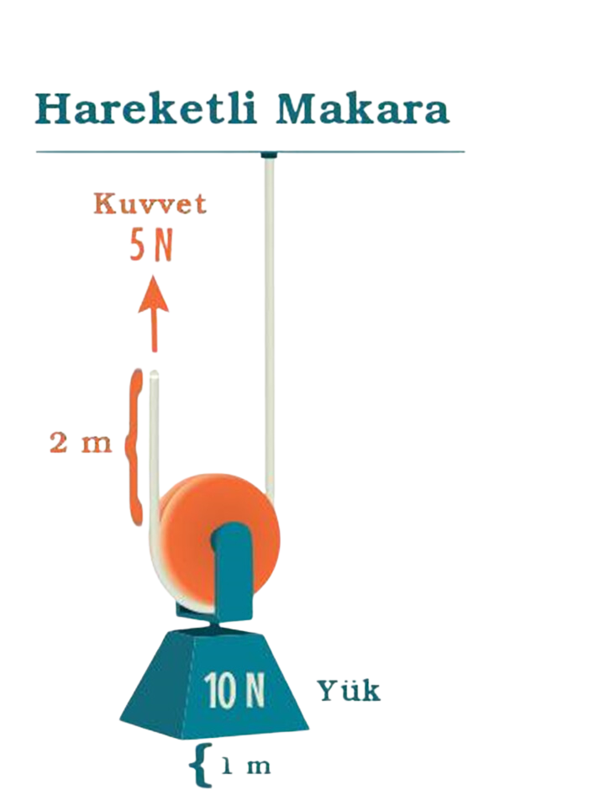
Yükü 1 metre yukarı çekebilmek için ipi 2 metre çekilmelidir

Slide 16
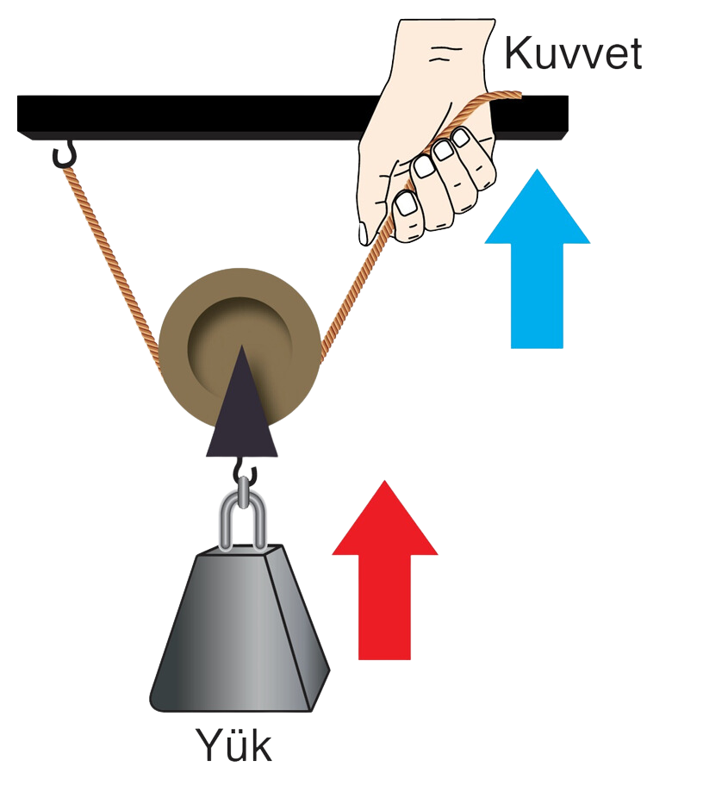
Kuvvetin yönü değişmez.

Slide 17
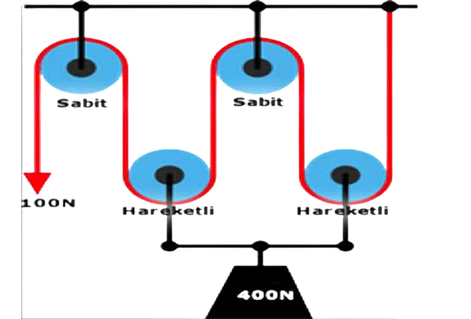

Slide 18
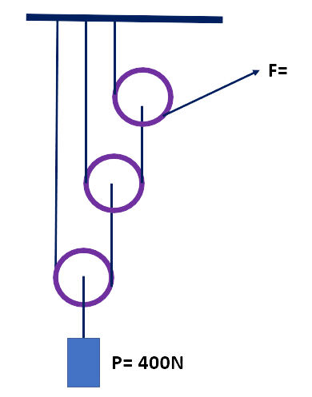

Slide 19
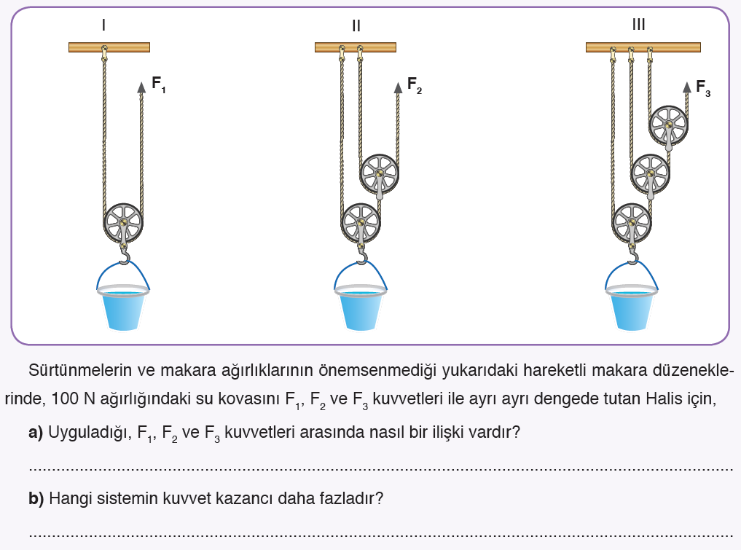

Slide 20
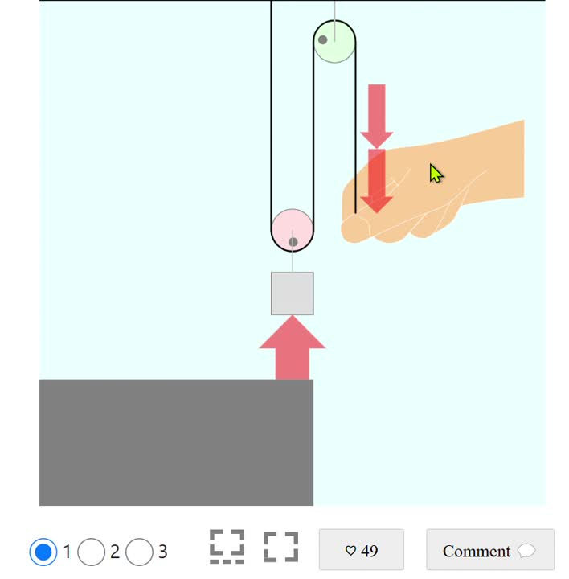

Slide 21
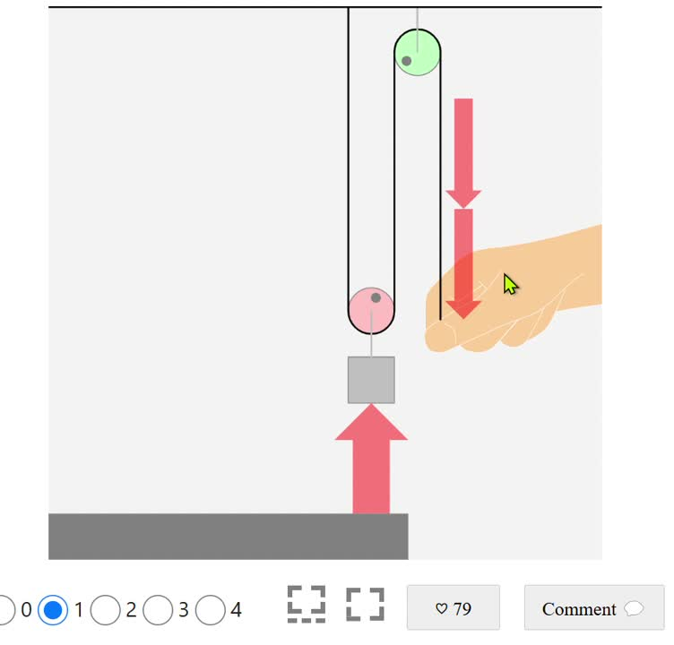

Slide 22
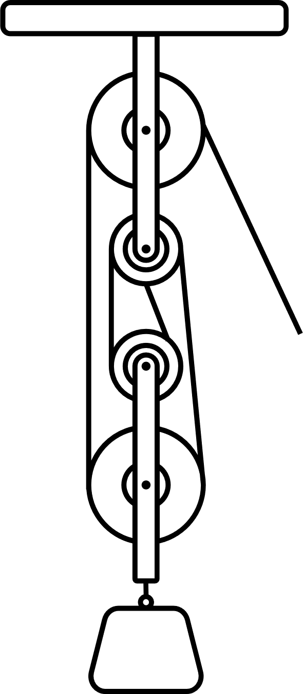
PALANGALAR
Hareketli ve sabit makaraların bir arada kullanılmasıyla oluşan
sistemlere palanga adı verilir.

Slide 23
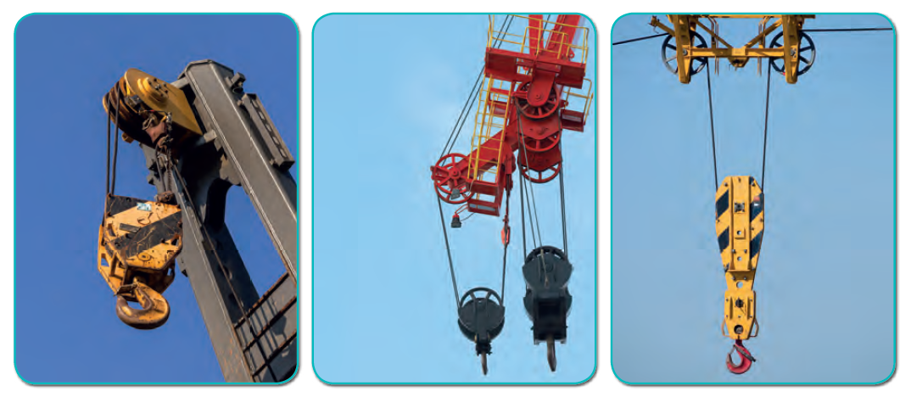

Slide 24
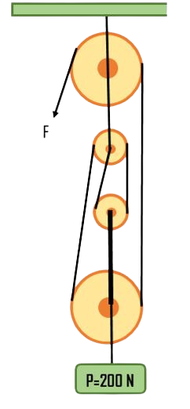
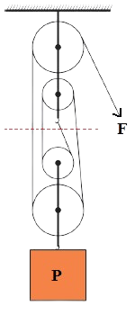
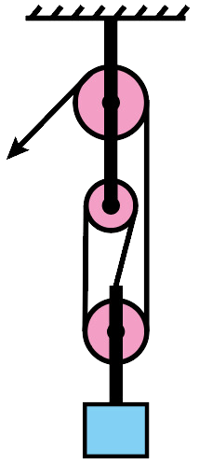

Slide 25
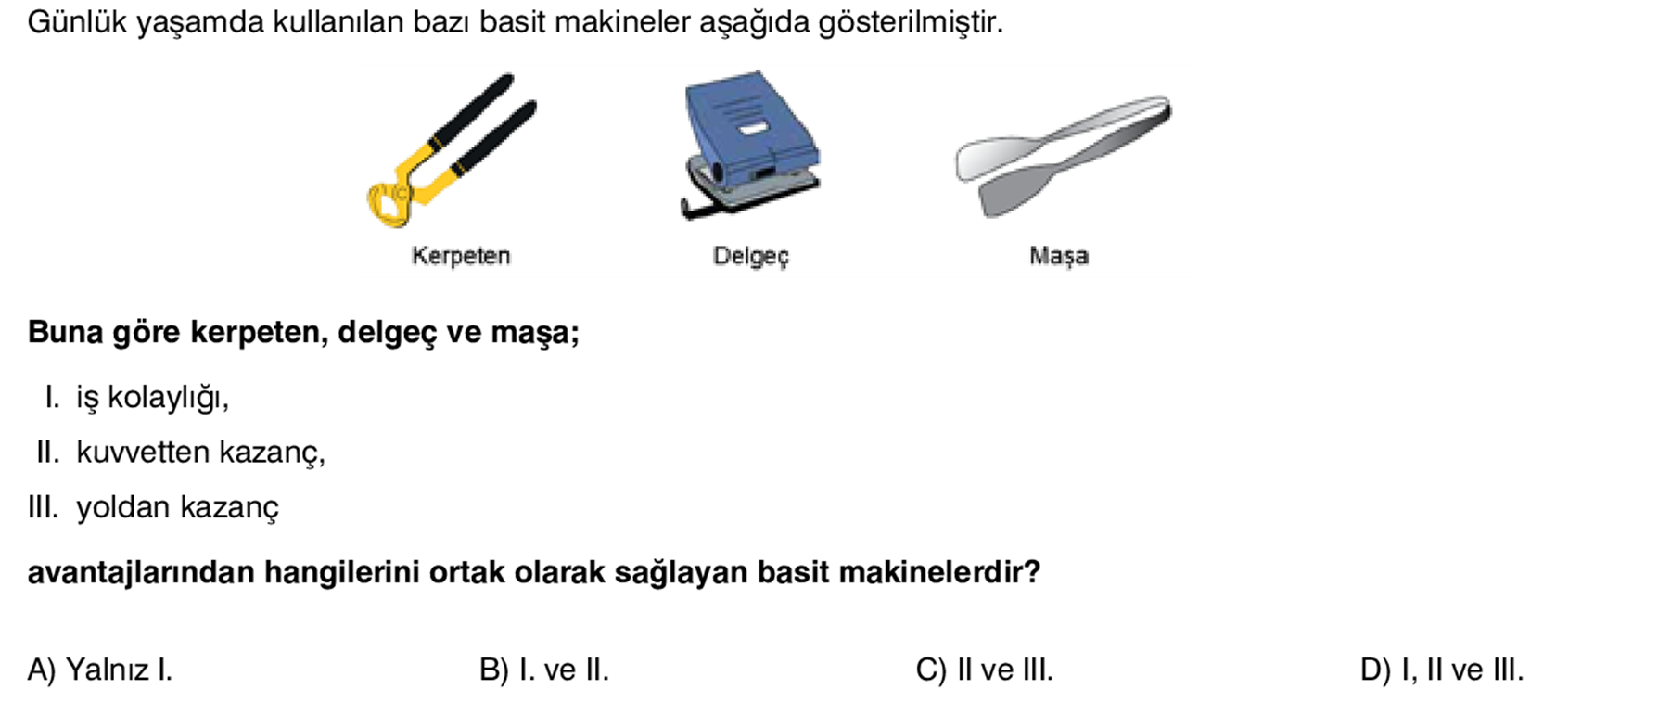

Slide 26




@mervehocaile
@mervehocaile
Konu anlatım videoları, ders ve içerik dosyaları için takip etmeyi unutma!

